Slide 1
Приемы развития
мелкой моторики
у детей

Slide 2
Рисование пальчиками

Slide 3
Лепка

Slide 4
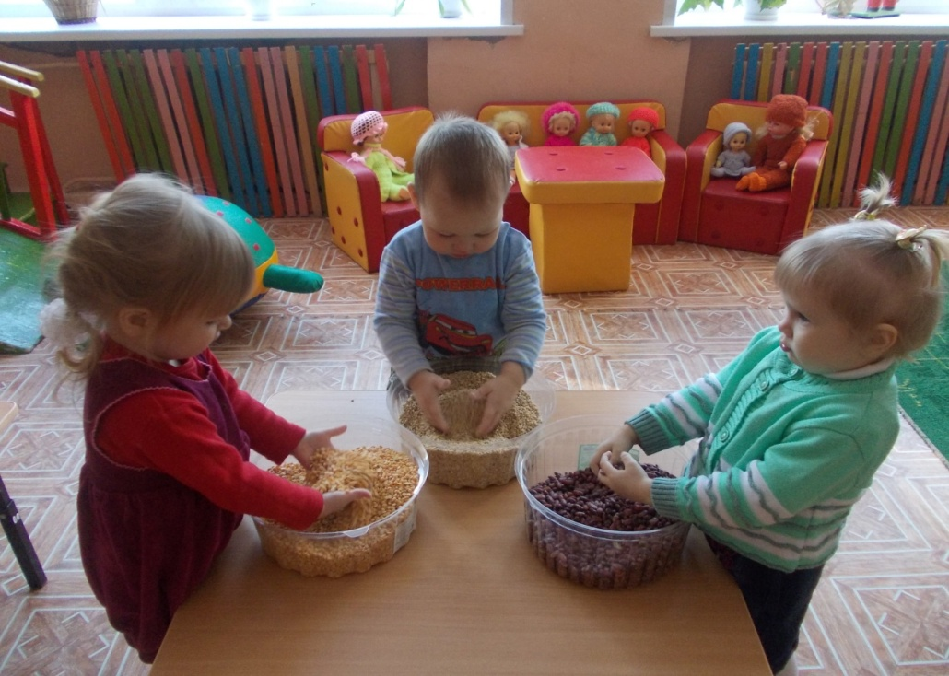
Пальчиковый бассейн

Slide 5
Игры с песком

Slide 6
Самомассаж

Slide 7
Пальчиковая гимнастика

Slide 8
Пальчиковый театр

Slide 9
Пальчиковый театр

Slide 10
Настольный театр

Slide 11
Шнуровки

Slide 12
Застежки, кнопки, молнии

Slide 13
Игры с карандашом, бусинами, орехами

Slide 14
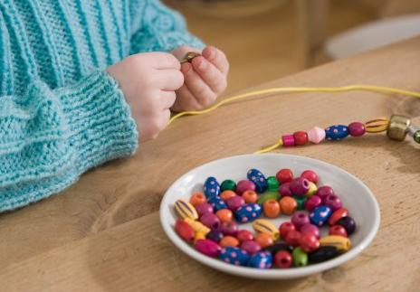
Игры с карандашом, бусинами, орехами

Slide 15
Счетные палочки

Slide 16
Игры с прищепками

Slide 17
Мозаика

Slide 18
Конструктор

Slide 19
Пазлы

Slide 20
Трафареты, раскраски, штриховка

Slide 21
Спасибо за внимание!

